Slide 1
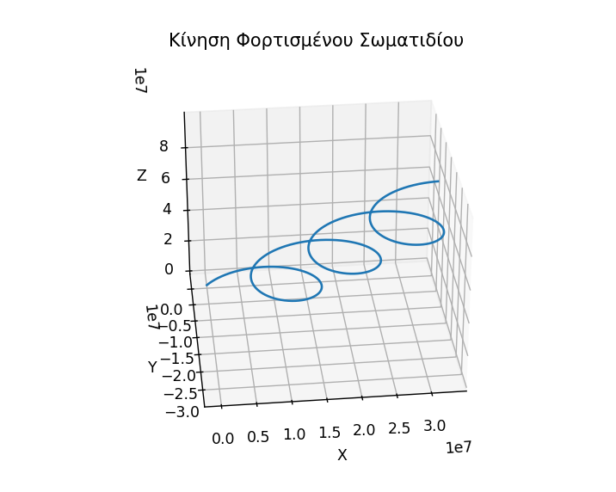
Φυσική Πλάσματος
5
Θέμα Εργασίας : Ανάπτυξη κώδικα για την προσομοίωση κίνησης φορτισμένου σωματιδίου σε Ομογενές Μαγνητικό Πεδίο Β(0,0,Β_z) και Ηλεκτρικό πεδίο E(E_x , E_y, 0) κάθετα μεταξύ τους .
4
3
2
1
Ηρακλής Γούσης
ΑΜ: 58650
Εξάμηνο: 6^{Ο}

Slide 2



Αρχικά δυο λόγια …
Φυσική Πλάσματος
5
Θέμα Εργασίας : Ανάπτυξη κώδικα για την προσομοίωση κίνησης φορτισμένου σωματιδίου σε Ομογενές Μαγνητικό Πεδίο Β(0,0,Β_z) και Ηλεκτρικό πεδίο E(E_x , E_y, 0) κάθετα μεταξύ τους .
Η προσομοίωση έγινε στην γλωσσά προγραμματισμού Python και στον Διερμηνευτή PyCharm.
4
3
2
Στην παρουσίαση θα γίνει εν συντομία η θεωρητική ανάλυση της κίνησης και η επεξήγηση του κώδικα
1

Slide 3



Θεωρητική Ανάλυση
Αρχικά δυο λόγια …
Φυσική Πλάσματος
5
Η κίνηση ενός σωματιδίου περιγράφεται από την εξίσωση κίνησης :
Θέμα Εργασίας : Ανάπτυξη κώδικα για την προσομοίωση κίνησης φορτισμένου σωματιδίου σε Ομογενές Μαγνητικό Πεδίο Β(0,0,Β_z) και Ηλεκτρικό πεδίο E(E_x , E_y, 0) κάθετα μεταξύ τους .
Η προσομοίωση έγινε στην γλωσσά προγραμματισμού Python και στον Διερμηνευτή PyCharm.
4
Στην συγκεκριμένη περίπτωση έχουμε:
3
2
Το γινόμενο qE είναι η ηλεκτρική δύναμη που δρα στο σωματίδιο λόγω του ηλεκτρικού πεδίο Ε.
Το γινόμενο q( v x B) είναι η μαγνητική δύναμη που δρα στο σωματίδιο λόγω του μαγνητικού πεδίου Β .
Στην παρουσίαση θα γίνει εν συντομία η θεωρητική ανάλυση της κίνησης και η επεξήγηση του κώδικα
1
Notes:
m: μάζα του σωματιδίου
dv/dt: η επιτάχυνση του σωματιδίου
q: φορτίο του σωματιδίου
v: ταχύτητα του σωματιδίου
Ε: το Ηλεκτρικό πεδίο
Β: το Μαγνητικό πεδίο
F : Δύναμη προερχομένη από μη-Ηλεκτρομαγνητικά Πεδία

Slide 4
Θεωρητική Ανάλυση
Αρχικά δυο λόγια …
Θεωρητική Ανάλυση
Φυσική Πλάσματος
5
Η κίνηση ενός σωματιδίου περιγράφεται από την εξίσωση κίνησης :
Σχετικά με τις δυνάμεις :
Θέμα Εργασίας : Ανάπτυξη κώδικα για την προσομοίωση κίνησης φορτισμένου σωματιδίου σε Ομογενές Μαγνητικό Πεδίο Β(0,0,Β_z) και Ηλεκτρικό πεδίο E(E_x , E_y, 0) κάθετα μεταξύ τους .
Η προσομοίωση έγινε στην γλωσσά προγραμματισμού Python και στον Διερμηνευτή PyCharm.
F_B
Η δύναμη που ασκεί το μαγνητικό πεδίο στο φορτισμένο σωματίδιο , έχει διεύθυνση κάθετη στο επίπεδο που ορίζουν η ταχύτητα και το μαγνητικό πεδίο και η φορά της είναι ανάλογη του πρόσημου του φορτίου.
4
Β
Στην συγκεκριμένη περίπτωση έχουμε:
3
v
2
Το γινόμενο qE είναι η ηλεκτρική δύναμη που δρα στο σωματίδιο λόγω του ηλεκτρικού πεδίο Ε.
Το γινόμενο q( v x B) είναι η μαγνητική δύναμη που δρα στο σωματίδιο λόγω του μαγνητικού πεδίου Β .
Σημειωση:
Στην παρουσίαση θα γίνει εν συντομία η θεωρητική ανάλυση της κίνησης και η επεξήγηση του κώδικα
Τα πεδία που προκαλούνται από την κίνηση των σωματιδίων είναι αμελητέα σε σύγκριση με τα εφαρμοσμένα πεδία.
1

Slide 5

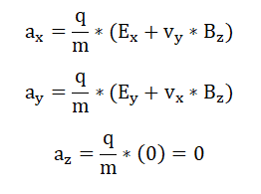
Θεωρητική Ανάλυση
Αρχικά δυο λόγια …
Θεωρητική Ανάλυση
Φυσική Πλάσματος
Θεωρητική Ανάλυση
5
Η κίνηση ενός σωματιδίου περιγράφεται από την εξίσωση κίνησης :
Σχετικά με τις δυνάμεις :
Θέμα Εργασίας : Ανάπτυξη κώδικα για την προσομοίωση κίνησης φορτισμένου σωματιδίου σε Ομογενές Μαγνητικό Πεδίο Β(0,0,Β_z) και Ηλεκτρικό πεδίο E(E_x , E_y, 0) κάθετα μεταξύ τους .
Λύνοντας την εξίσωση :
Η προσομοίωση έγινε στην γλωσσά προγραμματισμού Python και στον Διερμηνευτή PyCharm.
F_B
Η δύναμη που ασκεί το μαγνητικό πεδίο στο φορτισμένο σωματίδιο , έχει διεύθυνση κάθετη στο επίπεδο που ορίζουν η ταχύτητα και το μαγνητικό πεδίο και η φορά της είναι ανάλογη του πρόσημου του φορτίου.
4
Β
Στην συγκεκριμένη περίπτωση έχουμε:
Καταλήγουμε στις εξής επιταχύνσεις που δημιουργούνται λόγω των πεδίων :
3
v
2
Το γινόμενο qE είναι η ηλεκτρική δύναμη που δρα στο σωματίδιο λόγω του ηλεκτρικού πεδίο Ε.
Το γινόμενο q( v x B) είναι η μαγνητική δύναμη που δρα στο σωματίδιο λόγω του μαγνητικού πεδίου Β .
Σημειωση:
Στην παρουσίαση θα γίνει εν συντομία η θεωρητική ανάλυση της κίνησης και η επεξήγηση του κώδικα
Τα πεδία που προκαλούνται από την κίνηση των σωματιδίων είναι αμελητέα σε σύγκριση με τα εφαρμοσμένα πεδία.
1

Slide 6
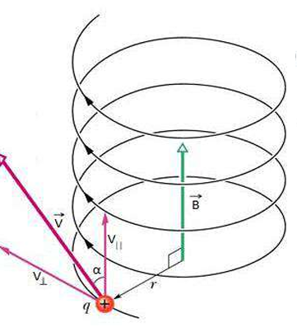
Θεωρητική Ανάλυση
Αρχικά δυο λόγια …
Θεωρητική Ανάλυση
Φυσική Πλάσματος
Θεωρητική Ανάλυση
Θεωρητική Ανάλυση
5
Η κίνηση ενός σωματιδίου περιγράφεται από την εξίσωση κίνησης :
Σχετικά με τις δυνάμεις :
Θέμα Εργασίας : Ανάπτυξη κώδικα για την προσομοίωση κίνησης φορτισμένου σωματιδίου σε Ομογενές Μαγνητικό Πεδίο Β(0,0,Β_z) και Ηλεκτρικό πεδίο E(E_x , E_y, 0) κάθετα μεταξύ τους .
Λύνοντας την εξίσωση :
Η προσομοίωση έγινε στην γλωσσά προγραμματισμού Python και στον Διερμηνευτή PyCharm.
F_B
Λόγω των δυνάμεων που δρουν πάνω στο φορτισμένο σωματίδιο από τα πεδία ,το σωματίδιο αποκτά μια συνιστώσα ταχύτητα που αν την αναλύσουμε στους άξονες X/Y θα διαπιστώσουμε ότι εξαιτίας της ταχύτητας (του άξονα Υ που είναι παράλληλη με το Β) το φορτισμένο σωματίδιο θα εκτελέσει Ευθύγραμμη Ομαλή Κίνηση και εξαιτίας της ταχύτητας (του άξονα Χ που είναι κάθετη με το Β) θα εκτελέσει Ομαλή Κυκλική Κίνηση. Δηλαδή το σωματίδιο θα εκτελέσει δυο κινήσεις και ταυτόχρονα.
Η δύναμη που ασκεί το μαγνητικό πεδίο στο φορτισμένο σωματίδιο , έχει διεύθυνση κάθετη στο επίπεδο που ορίζουν η ταχύτητα και το μαγνητικό πεδίο και η φορά της είναι ανάλογη του πρόσημου του φορτίου.
4
Β
Στην συγκεκριμένη περίπτωση έχουμε:
Καταλήγουμε στις εξής επιταχύνσεις που δημιουργούνται λόγω των πεδίων :
3
v
2
Το γινόμενο qE είναι η ηλεκτρική δύναμη που δρα στο σωματίδιο λόγω του ηλεκτρικού πεδίο Ε.
Το γινόμενο q( v x B) είναι η μαγνητική δύναμη που δρα στο σωματίδιο λόγω του μαγνητικού πεδίου Β .
Σημειωση:
Στην παρουσίαση θα γίνει εν συντομία η θεωρητική ανάλυση της κίνησης και η επεξήγηση του κώδικα
Τα πεδία που προκαλούνται από την κίνηση των σωματιδίων είναι αμελητέα σε σύγκριση με τα εφαρμοσμένα πεδία.
1

Slide 7
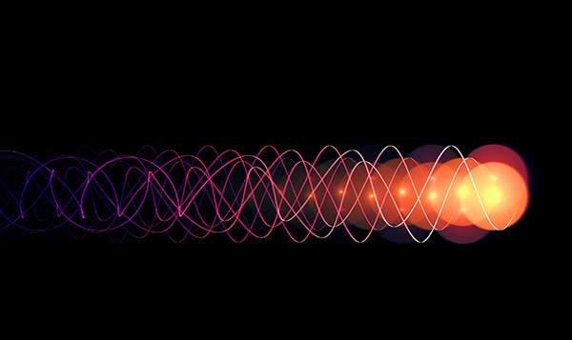
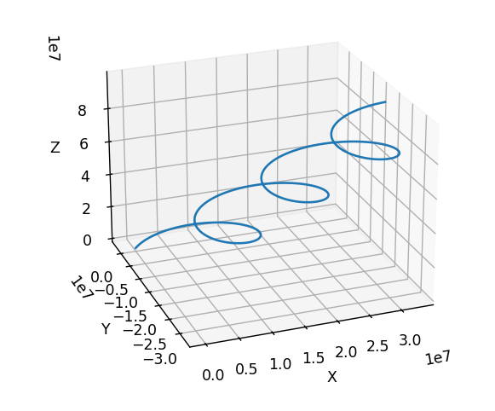
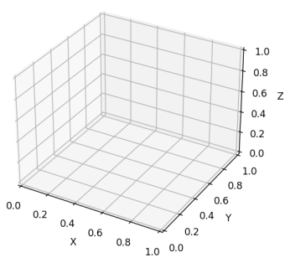
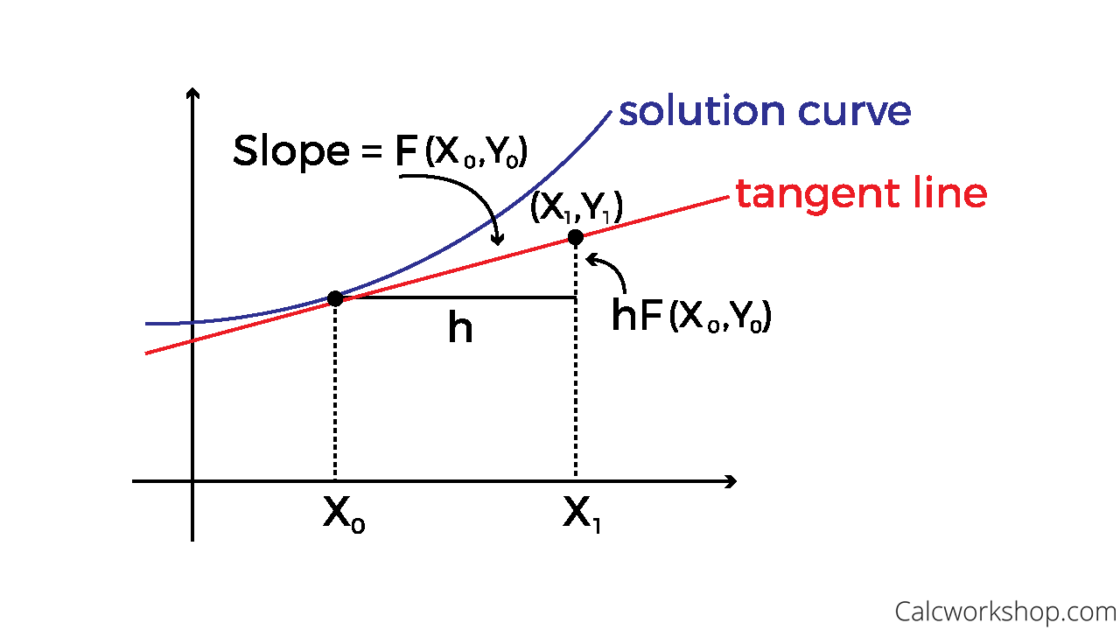
Συλλογισμός του Κώδικα
Φυσική Πλάσματος
Συλλογισμός του Κώδικα
10
Η προσομοίωση της κίνησης θα μπορούσε να γίνει με γραφικό τρόπο
Θέμα Εργασίας : Ανάπτυξη κώδικα για την προσομοίωση κίνησης φορτισμένου σωματιδίου σε Ομογενές Μαγνητικό Πεδίο Β(0,0,Β_z) και Ηλεκτρικό πεδίο E(E_x , E_y, 0) κάθετα μεταξύ τους .
Δημιουργία τρισδιάστατου χώρου
Ορισμός χρονικού διαστήματος
Μέθοδος Euler (που μας επιτρέπει την επίλυση διαφορικών εξισώσεων πρώτης τάξης με μια δεδομένη αρχική τιμή )
9
8
7
Στην περίπτωση μας θεωρούμε αρχική συντεταγμένη το κέντρο των αξόνων και αρχική ταχύτητα (2*10^5 , 2*10^5 , 2*10^5 ) m/s
Η προσομοίωση μπορεί να γίνει σε διάφορες γλώσσες προγραμματισμού (C , C++ , Java , Python , MATLAB, Scratch)
6

Slide 8
Συλλογισμός του Κώδικα
Φυσική Πλάσματος
Συλλογισμός του Κώδικα
10
Η προσομοίωση της κίνησης θα μπορούσε να γίνει με γραφικό τρόπο
Θέμα Εργασίας : Ανάπτυξη κώδικα για την προσομοίωση κίνησης φορτισμένου σωματιδίου σε Ομογενές Μαγνητικό Πεδίο Β(0,0,Β_z) και Ηλεκτρικό πεδίο E(E_x , E_y, 0) κάθετα μεταξύ τους .
Δημιουργία τρισδιάστατου χώρου
Ορισμός χρονικού διαστήματος
Μέθοδος Euler (που μας επιτρέπει την επίλυση διαφορικών εξισώσεων πρώτης τάξης με μια δεδομένη αρχική τιμή )
9
8
7
Στην περίπτωση μας θεωρούμε αρχική συντεταγμένη το κέντρο των αξόνων και αρχική ταχύτητα (2*10^5 , 2*10^5 , 2*10^5 ) m/s
Η προσομοίωση μπορεί να γίνει σε διάφορες γλώσσες προγραμματισμού (C , C++ , Java , Python , MATLAB, Scratch)
6

Slide 9
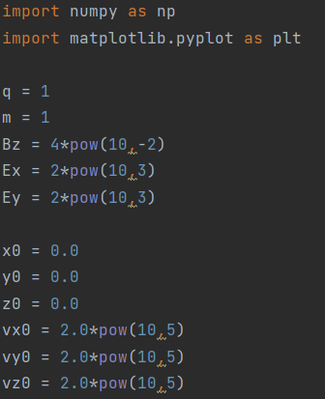


Επεξήγηση του κώδικα
Συλλογισμός του Κώδικα
Φυσική Πλάσματος
Συλλογισμός του Κώδικα
10
Η προσομοίωση της κίνησης θα μπορούσε να γίνει με γραφικό τρόπο
Θέμα Εργασίας : Ανάπτυξη κώδικα για την προσομοίωση κίνησης φορτισμένου σωματιδίου σε Ομογενές Μαγνητικό Πεδίο Β(0,0,Β_z) και Ηλεκτρικό πεδίο E(E_x , E_y, 0) κάθετα μεταξύ τους .
Δημιουργία τρισδιάστατου χώρου
Ορισμός χρονικού διαστήματος
Μέθοδος Euler (που μας επιτρέπει την επίλυση διαφορικών εξισώσεων πρώτης τάξης με μια δεδομένη αρχική τιμή )
Αρχικοποίηση των απαραιτήτων βιβλιοθηκών
Αρχικοποίηση αρχικών συνθηκών και μάζας και φορτίου
9
8
Το Matplotlib είναι μια ολοκληρωμένη βιβλιοθήκη για τη δημιουργία στατικών, κινούμενων και διαδραστικών απεικονίσεων στην Python.
7
Το NumPy είναι μια βιβλιοθήκη Python που χρησιμοποιείται για εργασία με πίνακες . Αυτή η βιβλιοθήκη μας είναι χρήσιμη έτσι ώστε να ορίσουμε το χρονικό διάστημα που θα γίνει η προσομοίωση .
Στην περίπτωση μας θεωρούμε αρχική συντεταγμένη το κέντρο των αξόνων και αρχική ταχύτητα (2*10^5 , 2*10^5 , 2*10^5 ) m/s
Η προσομοίωση μπορεί να γίνει σε διάφορες γλώσσες προγραμματισμού (C , C++ , Java , Python , MATLAB, Scratch)
6

Slide 10

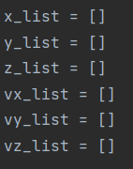
Επεξήγηση του κώδικα
Επεξήγηση του κώδικα
Συλλογισμός του Κώδικα
Φυσική Πλάσματος
Συλλογισμός του Κώδικα
10
Η προσομοίωση της κίνησης θα μπορούσε να γίνει με γραφικό τρόπο
Θέμα Εργασίας : Ανάπτυξη κώδικα για την προσομοίωση κίνησης φορτισμένου σωματιδίου σε Ομογενές Μαγνητικό Πεδίο Β(0,0,Β_z) και Ηλεκτρικό πεδίο E(E_x , E_y, 0) κάθετα μεταξύ τους .
Για το χρονικό διάστημα που θα γίνει η προσομοίωση μπορούμε να το κωδικοποιήσουμε με τις εντολές
Δημιουργία τρισδιάστατου χώρου
Ορισμός χρονικού διαστήματος
Μέθοδος Euler (που μας επιτρέπει την επίλυση διαφορικών εξισώσεων πρώτης τάξης με μια δεδομένη αρχική τιμή )
Αρχικοποίηση των απαραιτήτων βιβλιοθηκών
Αρχικοποίηση αρχικών συνθηκών και μάζας και φορτίου
9
8
Η συνάρτηση np.linspace() ορίζει τον συνολικό χρονικό διάστημα που γίνει η προσομοίωση. Ουσιαστικά είναι ένας πινάκας με διανεμημένο εύρος τιμών .
Για το χρονικό διάστημα που θα γίνει η προσομοίωση μπορούμε να το κωδικοποιήσουμε με τις εντολές
7
Και για την καταγραφή θέσεων και ταχύτητας του σωματιδίου προσθέτουμε στον κώδικα τις απαραίτητες λίστες
Στην περίπτωση μας θεωρούμε αρχική συντεταγμένη το κέντρο των αξόνων και αρχική ταχύτητα (2*10^5 , 2*10^5 , 2*10^5 ) m/s
Η συνάρτηση np.linspace() ορίζει τον συνολικό χρονικό διάστημα που γίνει η προσομοίωση. Ουσιαστικά είναι ένας πινάκας με διανεμημένο εύρος τιμών .
Η προσομοίωση μπορεί να γίνει σε διάφορες γλώσσες προγραμματισμού (C , C++ , Java , Python , MATLAB, Scratch)
6

Slide 11
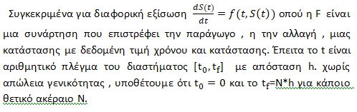
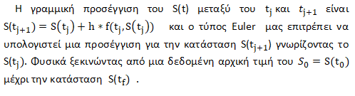
Επεξήγηση του κώδικα
Επεξήγηση του κώδικα
Επεξήγηση του κώδικα
Συλλογισμός του Κώδικα
Φυσική Πλάσματος
Συλλογισμός του Κώδικα
10
Μέθοδος Euler
Θέμα Εργασίας : Ανάπτυξη κώδικα για την προσομοίωση κίνησης φορτισμένου σωματιδίου σε Ομογενές Μαγνητικό Πεδίο Β(0,0,Β_z) και Ηλεκτρικό πεδίο E(E_x , E_y, 0) κάθετα μεταξύ τους .
Η προσομοίωση της κίνησης θα μπορούσε να γίνει με γραφικό τρόπο
Για το χρονικό διάστημα που θα γίνει η προσομοίωση μπορούμε να το κωδικοποιήσουμε με τις εντολές
Δημιουργία τρισδιάστατου χώρου
Ορισμός χρονικού διαστήματος
Μέθοδος Euler (που μας επιτρέπει την επίλυση διαφορικών εξισώσεων πρώτης τάξης με μια δεδομένη αρχική τιμή )
Η συγκεκριμένη μέθοδος επιτρέπει την επίλυση διαφορικών εξισώσεων πρώτης τάξης με μια δεδομένη αρχική τιμή.
Αρχικοποίηση των απαραιτήτων βιβλιοθηκών
Αρχικοποίηση αρχικών συνθηκών και μάζας και φορτίου
9
8
Η συνάρτηση np.linspace() ορίζει τον συνολικό χρονικό διάστημα που γίνει η προσομοίωση. Ουσιαστικά είναι ένας πινάκας με διανεμημένο εύρος τιμών .
Για το χρονικό διάστημα που θα γίνει η προσομοίωση μπορούμε να το κωδικοποιήσουμε με τις εντολές
7
Και για την καταγραφή θέσεων και ταχύτητας του σωματιδίου προσθέτουμε στον κώδικα τις απαραίτητες λίστες
Στην περίπτωση μας θεωρούμε αρχική συντεταγμένη το κέντρο των αξόνων και αρχική ταχύτητα (2*10^5 , 2*10^5 , 2*10^5 ) m/s
Η συνάρτηση np.linspace() ορίζει τον συνολικό χρονικό διάστημα που γίνει η προσομοίωση. Ουσιαστικά είναι ένας πινάκας με διανεμημένο εύρος τιμών .
Η προσομοίωση μπορεί να γίνει σε διάφορες γλώσσες προγραμματισμού (C , C++ , Java , Python , MATLAB, Scratch)
6

Slide 12
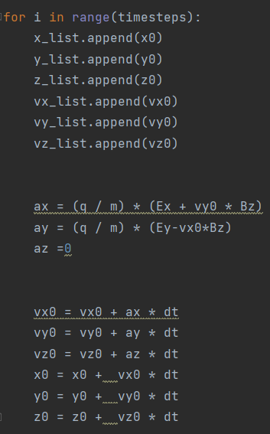
Επεξήγηση του κώδικα
Επεξήγηση του κώδικα
Επεξήγηση του κώδικα
Φυσική Πλάσματος
Θέμα Εργασίας : Ανάπτυξη κώδικα για την προσομοίωση κίνησης φορτισμένου σωματιδίου σε Ομογενές Μαγνητικό Πεδίο Β(0,0,Β_z) και Ηλεκτρικό πεδίο E(E_x , E_y, 0) κάθετα μεταξύ τους .
Η συνάρτηση range() αντιπροσωπεύει μια αμετάβλητη ακολουθία αριθμών και χρησιμοποιείται συνήθως για τη δημιουργία βρόχου συγκεκριμένου αριθμού φορών σε for βρόχους.
13
12
Η μέθοδος append() προσθέτει στοιχεία στο τέλος της λίστας και με αυτό τον τρόπο και με την επανάληψη του βρόχου θα έχουμε τις συντεταγμένες και τις ταχύτητες του κάθε άξονα.
11

Slide 13
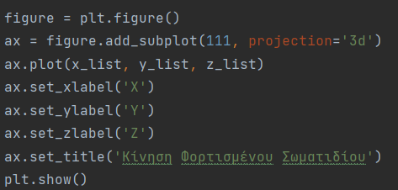


Επεξήγηση του κώδικα
Επεξήγηση του κώδικα
Επεξήγηση του κώδικα
Επεξήγηση του κώδικα
Φυσική Πλάσματος
Για την απεικόνιση της πορείας του φορτισμένου σωματιδίου στο χώρο θα χρειαστούν οι εξής εντολές :
Θέμα Εργασίας : Ανάπτυξη κώδικα για την προσομοίωση κίνησης φορτισμένου σωματιδίου σε Ομογενές Μαγνητικό Πεδίο Β(0,0,Β_z) και Ηλεκτρικό πεδίο E(E_x , E_y, 0) κάθετα μεταξύ τους .
Η συνάρτηση range() αντιπροσωπεύει μια αμετάβλητη ακολουθία αριθμών και χρησιμοποιείται συνήθως για τη δημιουργία βρόχου συγκεκριμένου αριθμού φορών σε for βρόχους.
13
Για την δημιουργία τρισδιάστατων αξόνων:
12
Η μέθοδος append() προσθέτει στοιχεία στο τέλος της λίστας και με αυτό τον τρόπο και με την επανάληψη του βρόχου θα έχουμε τις συντεταγμένες και τις ταχύτητες του κάθε άξονα.
Απεικονίζονται όλα τα σημεία του σωματιδίου που έχουν αποθηκευτεί κατά την διάρκεια της προσομοίωσης.
11

Slide 14
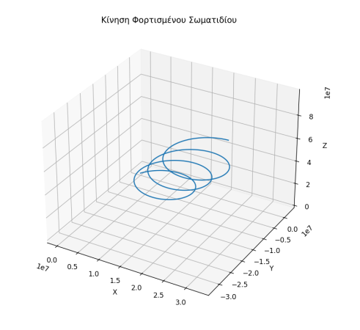
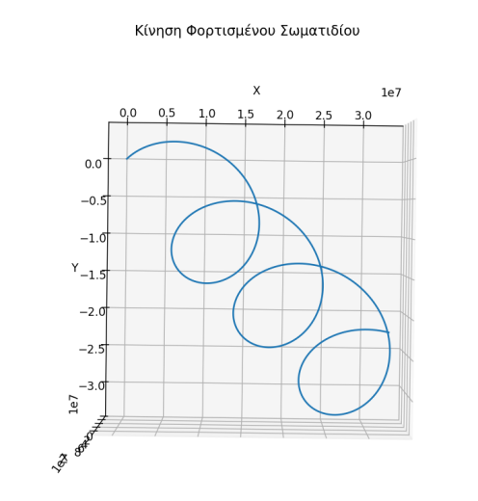
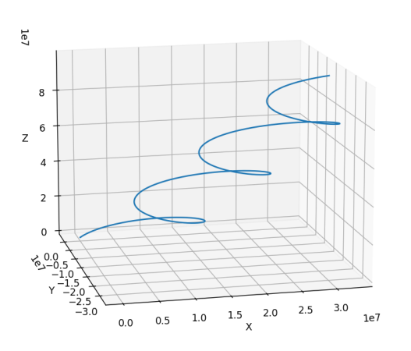
Επεξήγηση του κώδικα
Αποτέλεσμα της προσομοίωσης
Επεξήγηση του κώδικα
Επεξήγηση του κώδικα
Φυσική Πλάσματος
Πηγές
https://www.youtube.com/watch?v=PCeBV_lhCsQ
https://pythonnumericalmethods.studentorg.berkeley.edu/notebooks/chapter22.03-The-Euler-Method.html
https://matplotlib.org/
https://www.w3schools.com/python/numpy/numpy_intro.asp#:~:text=NumPy%20is%20a%20Python%20library,in%202005%20by%20Travis%20Oliphant
https://www.youtube.com/watch?v=FYKCnSH-RuI&list=PLLMmbOLFy25Eohpgb_V3GWKdf8sL0Upvt&index=33
https://www.freecodecamp.org/news/python-for-loop-for-i-in-range-example/
https://docs.python.org/3/library/stdtypes.html#range
https://stackoverflow.com/questions/19431730/python-append0
https://stackoverflow.com/questions/53103168/add-subplot111-projection-3d-vs-axes3dfig
Αρχείο .PDF Μάθημα 4^{ο} & 5^{ο} (Κίνηση Φορτισμένων Σωματιδίων –Μαγνητικός καθρέφτης – Αδιαβατικές Σταθερές)
Αρχείο .PDF plasma_physics_KanarisTsigganos
Για την απεικόνιση της πορείας του φορτισμένου σωματιδίου στο χώρο θα χρειαστούν οι εξής εντολές :
Θέμα Εργασίας : Ανάπτυξη κώδικα για την προσομοίωση κίνησης φορτισμένου σωματιδίου σε Ομογενές Μαγνητικό Πεδίο Β(0,0,Β_z) και Ηλεκτρικό πεδίο E(E_x , E_y, 0) κάθετα μεταξύ τους .
Η συνάρτηση range() αντιπροσωπεύει μια αμετάβλητη ακολουθία αριθμών και χρησιμοποιείται συνήθως για τη δημιουργία βρόχου συγκεκριμένου αριθμού φορών σε for βρόχους.
13
Για την δημιουργία τρισδιάστατων αξόνων:
12
Η μέθοδος append() προσθέτει στοιχεία στο τέλος της λίστας και με αυτό τον τρόπο και με την επανάληψη του βρόχου θα έχουμε τις συντεταγμένες και τις ταχύτητες του κάθε άξονα.
Απεικονίζονται όλα τα σημεία του σωματιδίου που έχουν αποθηκευτεί κατά την διάρκεια της προσομοίωσης.
11

Slide 15

Σας ευχαριστώ πολύ για την προσοχή σας
Ηρακλής Γούσης
ΑΜ: 58650
Εξάμηνο: 6^{Ο}

